Slide 2
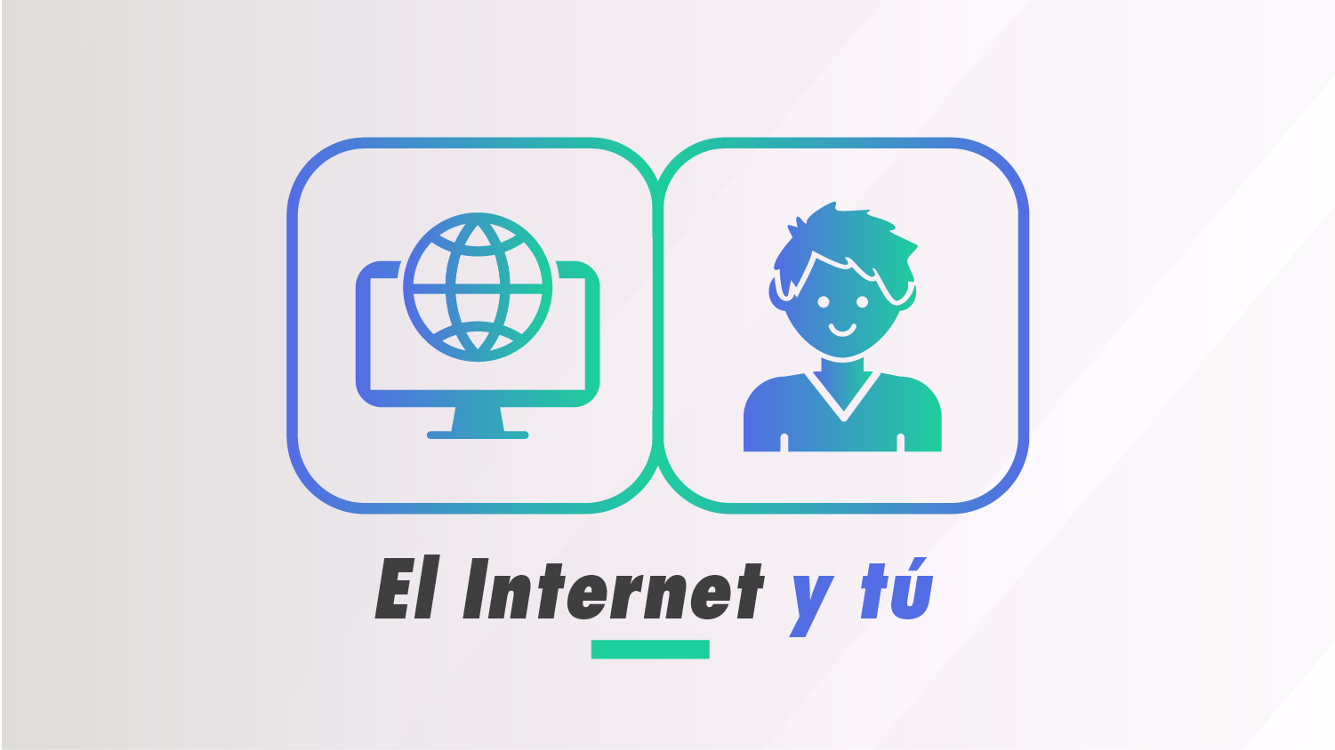
Notes:
El Internet y tú
Todos sabemos que puede ser muy divertido usar Internet y dispositivos que se conectan a él, como tabletas y teléfonos celulares.
Hoy queremos hablar sobre la importancia de que aprendas a proteger tus datos personales mientras estás en línea.
En esta presentación verás como si proporcionas demasiados datos personales, a la larga podrías terminar preocupado o avergonzado, y te daremos algunos consejos sobre cómo protegerte para tener la mejor experiencia posible y estar seguro en todo momento.

Slide 3
Notes:
Tus datos personales son importantes, pero ¿qué son? y ¿cómo pueden personas y empresas encontrarlos en línea?
Los datos personales pueden ser información sobre ti, como tu nombre, edad, dirección, correo electrónico, número telefónico, fecha de nacimiento y la escuela en la que estudias.
Los datos personales pueden incluir imágenes y videos donde apareces, así como lo que escribes en línea.
Tú dejas una huella digital en todos los lugares en los que navegas en Internet. En línea, tu huella digital son las cosas que escribes, los sitios web que visitas y las fotos que publicas. Si alguien más publica algo con tu nombre o foto, eso se convierte también en parte de tu huella digital.

Slide 4
Notes:
¿Por qué otras personas/empresas quieren tus datos personales?
Tus datos personales brindan información sobre ti a personas y empresas.
Existen personas, organizaciones y empresas que quieren tus datos personales para descubrir quién eres, de dónde eres, qué te gusta y muchas cosas más.
Pueden querer tus datos personales por muchas razones, por ejemplo, para saber más de ti o para intentar venderte algo.
Esto puede ser algo bueno como, por ejemplo, cuando una empresa quiere mejorar un producto. Pero también puede hacer que veas cierto tipo de contenido (por ejemplo, algunos anuncios están dirigidos sólo a niñas o a niños).

Slide 5
Notes:
¡Ponte listo y toma el control de tus datos personales!
La buena noticia es que tú tienes el control de los datos personales que compartes. Puedes limitar lo que otros ven sobre ti al entender y analizar cuidadosamente las huellas digitales que dejas en línea.
Hay muchas formas de hacer esto, lo hablaremos a lo largo de esta presentación.

Slide 6
Notes:
¿QUÉ TIPO DE HUELLAS DEJAS EN LÍNEA?
En esta parte de la presentación hablaremos de los tipos de huellas digitales que podrías tener y de los consejos que puedes seguir para proteger tus datos personales.

Slide 7
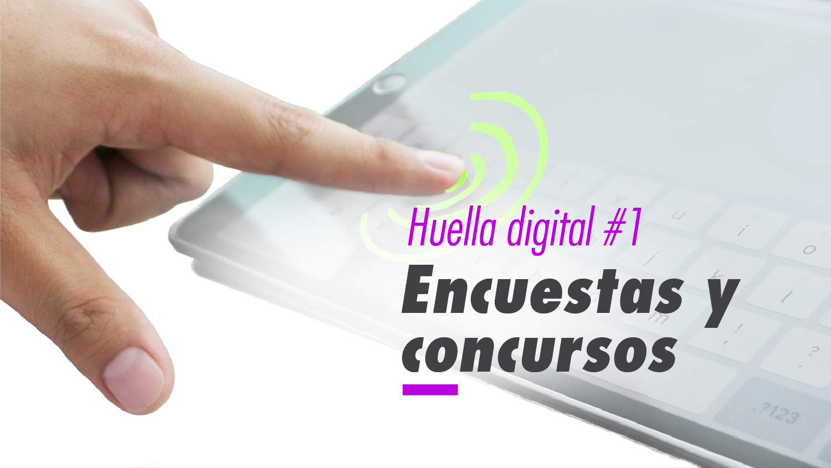
Notes:
HUELLA DIGITAL #1: Encuestas y concursos
¿Cuántos de ustedes alguna vez han llenado una encuesta o un cuestionario, participaron en un concurso o trataron de obtener un regalo en algún sitio web? (Nota para el expositor: pide que levanten la mano para participar).
Un cuestionario, por ejemplo, puede parecer que es sólo para divertirse porque estás respondiendo preguntas simples -por ejemplo, ¿Cuál es tu comida o tu color favorito?- pero ese tipo de detalles puede brindarle a las empresas información sobre el tipo de cosas que te gustaría comprar y así convertirte en un objetivo para que seas cliente de sus productos o servicios.

Slide 8
Notes:
Pregúntale a un adulto de tu confianza
Si alguien en línea te pide tus datos personales, incluso si es para algo divertido, antes de hacer cualquier cosa, consúltalo con un adulto de tu confianza, como un familiar o un maestro.
Cuando estás en línea, no puedes estar 100% seguro de con quién estás hablando, por lo que no debes aceptar solicitudes de amistad de personas que no conoces en la vida real sin que antes un adulto de tu confianza haya supervisado de qué se trata.

Slide 9
Notes:
HUELLA DIGITAL# 2: Fotos y videos
¿Qué tipo de fotos y videos son los que más te gusta compartir o ver en línea? ¿deportes? ¿animales? ¿o fotos y videos de actividades donde tú estás participando?
Debemos recordar que se puede saber mucho de una persona simplemente viendo una foto o un video. Algunas veces pueden deducir la edad que tienes, cómo te ves o cómo luces, dónde has estado e incluso dónde vives.
Algunas veces las personas pueden copiar y compartir fotos y videos que tú públicas en línea. Eso significa que personas que no esperas que las vean, puedan hacerlo.

Slide 10
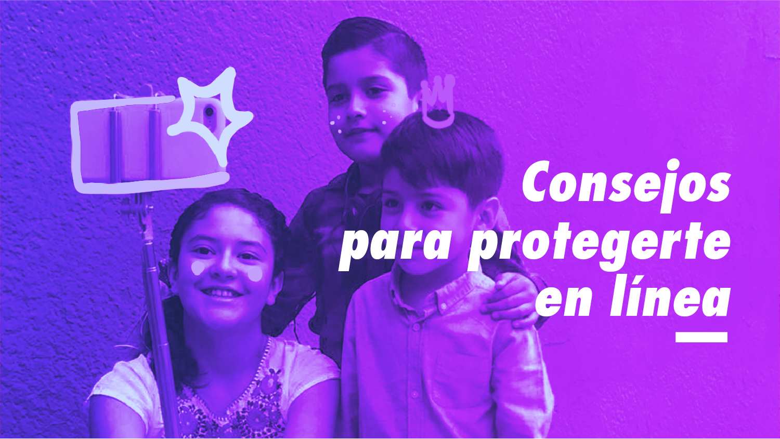
Notes:
Consejos para protegerte en línea
Antes de que publiques fotos y videos en línea, hazte la siguiente pregunta ¿está bien si son visibles para todos?
Es buena idea preguntarle a un adulto de tu confianza antes de publicar una foto o video.
Y antes de publicar algo donde alguien más aparece, deberías preguntarle primero. Más adelante hablaremos sobre esto en la presentación.
Extras opcionales para discusión: Elegir fotos para publicar en línea
Si quieres publicar una imagen en línea, ¿qué podrías hacer para que la foto no diga mucho de ti? ¿podrías usar una caricatura o un dibujo tuyo? Si publicas una foto, ¿qué tipo de cosas podría descubrir alguien sobre ti?, ¿sabría cuál es tu edad?, ¿hay alguna forma en la que una foto revele dónde vives? (por ejemplo, ¿aparece tu casa en la foto?)

Slide 11
Notes:
¿Qué es el etiquetado de fotos?
El etiquetado es como un letrero para identificar una persona o una cosa. Las etiquetas en fotos se usan para decir quién aparece en una fotografía. Algunas veces tus amigos, los amigos de tus amigos e incluso extraños pueden ver fotos donde estás etiquetado, sin importar que quieras o no.
Extras opcionales para discusión: Etiquetar fotos con nombres de tus amigos
Si quieres publicar la foto de un amigo, o etiquetar una foto con el nombre de un amigo, ¿le preguntarías primero si le parece bien? ¿por qué?

Slide 12
Notes:
Cámaras web y videollamadas
¿Cuántos de ustedes han hecho una videollamada con familiares o amigos?
Como sabrán, las cámaras web se conectan a Internet y te permiten ver a las personas con las que estás hablando, así como a ellas les permiten verte a ti.
Cuando uses una cámara web asegúrate de que un adulto de tu confianza sepa que la estás usando.
Hoy en día la mayoría de las computadoras y teléfonos vienen con una pequeña cámara web incluida, por lo que es muy importante saber cuándo está encendida o apagada, y qué programas o aplicaciones están configurados para usarla. Esto es algo que podrías ver con tus padres o con un adulto de tu confianza, así podrás estar seguro de que estás usando esos dispositivos de manera segura.

Slide 13
Notes:
HUELLA DIGITAL #3: Comentarios que publicas en línea
Los comentarios que publicas en línea son huellas digitales también.
Puede ser divertido y agradable comunicarte en línea.
Pero a veces, algunas personas hacen comentarios groseros, hirientes o irrespetuosos a propósito cuando están en línea. Algunas de estas personas sienten que pueden hacer esos comentarios porque no pueden ver con quién están hablando.
Es importante que recuerdes, que las personas que pueden ver lo que publicas en línea pueden compartirlo con otros, y una vez que ha sido publicado y compartido, no podrás eliminarlo del todo.
Ser grosero con alguien en línea puede herir sentimientos y también puede meterte en muchos problemas.

Slide 14
Piensa antes de publicar un comentario.
Notes:
Piensa antes de publicar un comentario
Si estás molesto o enojado con alguien, es mejor hablarlo en persona.
Recuerda que los comentarios que publicas pueden ser compartidos con otras personas.
Cuando interactúes con personas en línea, procura hacerlo amablemente. Evita publicar mensajes groseros, hirientes o irrespetuosos.
Si alguien está siendo grosero contigo, díselo a un adulto de tu confianza.

Slide 15
Notes:
Tus huellas digitales no siempre son privadas
Todo se puede compartir. Por ejemplo, algunas veces, las personas pueden copiar los comentarios, mensajes, fotos y videos que publicas en línea y enviárselos a otras personas.
Si le envías un correo electrónico a alguien, esa persona puede reenviárselo a otras personas.
Extras opcionales para discusión: Un ejemplo de la vida real
Una estudiante de una escuela de Canadá, envió por correo electrónico una foto suya a su mejor amiga. Era una foto privada que la chica quería que quedara entre ellas. Después, ambas se pelearon. La segunda imprimió copias de la foto y al día siguiente se las mostró a todos en la escuela. Piensa ¿Por qué sería diferente difundir una foto impresa a una en línea o enviarla por correo electrónico a alguien?

Slide 16
Notes:
Toma el control de tu comportamiento en línea
¿Realmente piensas antes de publicar fotos, comentarios, mensajes y videos?
Una forma de mantener algo privado es no publicarlo nunca. Si no quieres que algo se envíe a otras personas, no lo subas a Internet.
Considera configurar tu privacidad en los sitios web que visitas. Pide a tus padres o a un adulto de tu confianza que recorran juntos las configuraciones de privacidad que ofrecen los sitios web que visitas.
Extras opcionales para discusión: Configuración de privacidad
Es importante saber que no siempre la configuración de privacidad puede evitar que alguien copie tus publicaciones y fotos y se las envíe a otras personas. Piensa bien porqué debes tener cuidado con lo que publicas, incluso si estás usando tu configuración de privacidad.

Slide 17
Notes:
El poder de una contraseña segura
Las contraseñas son una forma de mantener tus datos personales seguros en internet. Establecer contraseñas para cada una de tus cuentas es una manera de asegurar el control que tienes sobre quién ve tus publicaciones.
No compartas contraseñas con amigos. Una contraseña es secreta, y es algo que sólo tus padres y tú deberían saber.
Si alguien descubre cuál es tu contraseña, podría tener acceso a tu cuenta y escribir cualquier cosa. Podría publicar algo que cree que puede ser gracioso, pero para ti no lo es. O podría hacerse pasar por ti y hacerles comentarios groseros a otras personas.

Slide 18
Notes:
Protege tus dispositivos móviles con contraseñas seguras
Un dispositivo móvil puede ser un teléfono celular, un iPod, un sistema de videojuego portátil, una tableta o algún otro dispositivo electrónico con el que puedes andar de un lado a otro.
Si tienes uno, es probable que tengas datos personales valiosos en él; fotos, textos, tu información de contacto, y la información de contacto de tus amigos y familiares.
Recuerda siempre ponerle contraseña a cualquier dispositivo móvil en el que tengas datos personales. De esa manera, si lo pierdes o lo olvidas, tus datos personales estarán protegidos.
Extras opcionales para discusión: Elegir la contraseña perfecta
Si alguien sabe tu contraseña, es posible que pueda entrar a tus cuentas, ver tus actividades e incluso hacerse pasar por ti. Piensa en cuál podría ser una buena contraseña. Si todos saben cuál es tu color favorito, ¿usarías como contraseña tu color favorito? Intenta pensar en una contraseña que no pueda ser adivinada fácilmente por alguien que pueda ver tu huella digital. Si eliges un montón de números y letras que no recordarás, ¿tiene sentido convertirlos en tu contraseña? Es importante elegir una contraseña con una combinación que sea difícil de adivinar y, usar más de una contraseña; deberías tener diferentes contraseñas para cada cuenta. Una vez que elijas una contraseña, no le

Slide 19
Notes:
Tu comunidad en línea
Tus amigos en línea son personas con las que conversas y compartes información y se les permite ver las cosas que publicas en línea. Por ejemplo, si publicas una foto en redes sociales, es probable que aquellos con los que estás conectado puedan verla.
Es importante recordar que tus amigos en línea pueden copiar la información que publicas y enviarla a otras personas sin preguntarte antes de hacerlo. Esto se puede hacer con una captura de pantalla o copiando y pegando tu publicación.

Slide 20
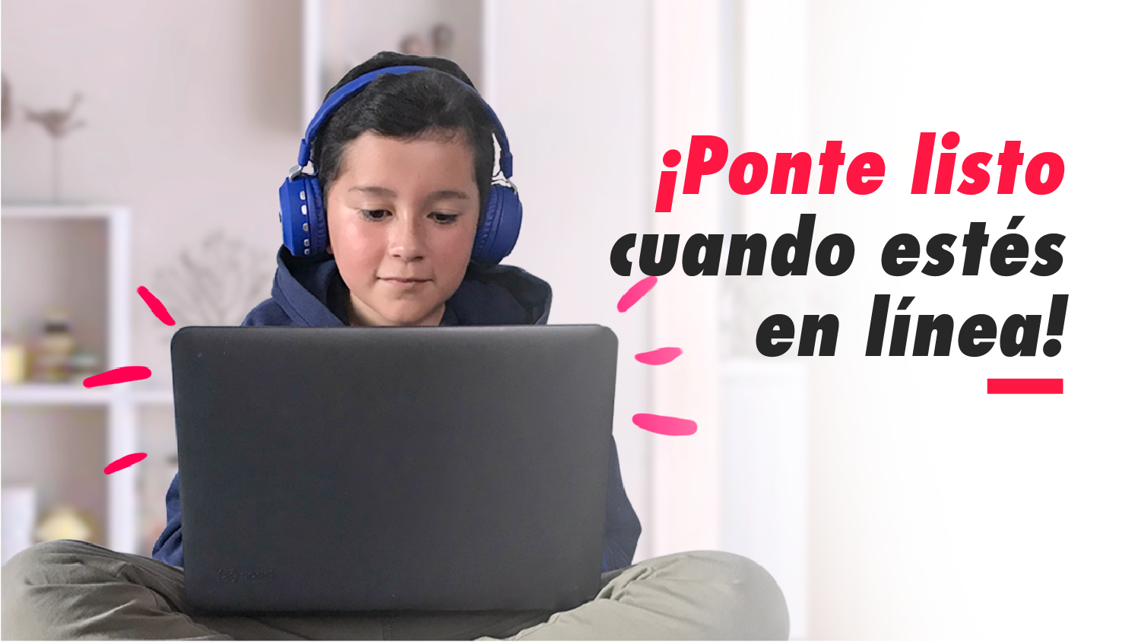
Notes:
¡Ponte listo cuando estés en línea!
Cuando estás en línea, una buena idea es sólo hablar y compartir información con personas que conoces en la vida real.
Tus datos personales son valiosos y necesitas protegerlos. Sólo compártelos con personas que conoces y confías.
Extras opcionales para discusión: Comunicándote con personas en línea
¿Qué puedes hacer si alguien a quien no conoces quiere ser tu amigo en línea, o te pide que converses o compartas tus datos personales con él? Tus amigos en línea deberían ser personas que sólo conoces en la vida real. Algunas veces, si estás jugando en línea, es posible que juegues con extraños. Si estás haciendo esto, asegúrate que un adulto de tu confianza lo sepa.

Slide 21
Notes:
También respeta las huellas digitales de tus amigos
Tú puedes publicar fotos y videos de tus amigos en línea, pero ¿qué tal si tus amigos no quieren que publiques las fotos y videos?
Las fotos y videos en las que tus amigos aparecen son sus huellas digitales. Pueden hacerse públicas y permanentes si las compartes en línea.
Respeta siempre la privacidad y los datos personales de otros. Antes de publicar una foto en la que aparece alguien más, pregúntale si le parece bien que lo hagas.
Pide permiso a tus amigos antes de publicar una foto en la que ellos aparecen.

Slide 23
Notes:
Consejo #1: Ten cuidado con los datos personales que son requeridos para jugar en línea.
Si juegas en línea, es posible que sepas que algunos juegos te permiten jugar con amigos, personas cercanas o personas de todo el mundo. Esto puede ser muy divertido.
Sin embargo, es importante que sepas que algunas de las empresas que crean los juegos, pueden intentar recopilar datos personales sobre ti, como son tu nombre, dirección e incluso la información de las tarjetas de crédito de tus padres.
Siempre pregunta a un adulto de tu confianza antes de ingresar cualquier dato personal en un juego. Naveguen juntos a través de la configuración de privacidad.
Cuando estás jugando en línea, sé cuidadoso con tus datos personales para que otros jugadores no sepan mucha información sobre ti.
Extras opcionales para discusión: Piezas diferentes de un rompecabezas.
¿Cómo es que distintas piezas de información encajan perfectamente al juntarlas? Por ejemplo, si le dices a alguien en qué escuela vas, ¿podría averiguar en qué ciudad vives? Si le dices a alguien el día y mes en el que naciste es posible que no sepa cuántos años tienes. Pero si le dices en qué día y mes naciste y luego le dices en qué grado escolar vas, ¿podría saber cuántos años tienes? Algunas veces las personas dan pequeñas piezas de información de ellos mismos, pero cuando las juntan, revelan mucha información.

Slide 24
Notes:
Consejo # 2: No creas todo lo que ves en Internet
Si no conoces a alguien personalmente, entonces no puedes estar seguro de quién es esa persona en línea. Cuando estás en línea puedes usar cualquier foto que quieras: la foto de alguien más, una caricatura, un dibujo, incluso una mascota o un juguete. Entonces, no importa lo que ves, no sabes realmente quiénes son.
Cualquiera puede publicar algo en línea y decir que es cierto, incluso si no lo es.
Si no conoces a alguien personalmente no deberías comunicarte con él en línea sin preguntarle antes a tus padres o a un adulto de tu confianza.
Si lees algo que parece irreal, confía en tus instintos. Pregúntale a un adulto de tu confianza y compara la información con otro sitio web o con otra fuente.

Slide 25
Notes:
Consejo #3: Recuerda que las personas espían en línea.
Algunas personas usan sitios en línea, como redes sociales para espiar o para ver a otras personas.
Por ejemplo, en sitios y aplicaciones donde tú publicas fotos, comentarios y videos. Si tu configuración de privacidad no es segura, alguien que esté interesado en encontrar algo acerca de ti puede entrar y ver si has publicado algo.
Recuerda siempre que lo que publicas en línea puede ser visto por personas que no esperas. Incluso si publicas cosas en un sitio en el que has configurado tu privacidad, es posible que otros aún puedan ver tus cosas.
Piensa antes de publicar algo en línea, y sólo publica cosas con las que estés de acuerdo que vean los demás.

Slide 28
Esta presentación es una adaptación y traducción del material original producido por la Oficina del Comisionado para la Protección de la Privacidad de Canadá (https://www.priv.gc.ca/).
La traducción y adaptación se ha realizado con el permiso de la Oficina del
Comisionado para la Protección de la Privacidad de Canadá.
El material original puede consultarse en:
https://www.priv.gc.ca/en/about-the-opc/what-we-do/awareness-campaigns-and-events/privacy-education-for-kids/presentation-packages/

